Slide 1
Ekološka hrana v gastronomiji – - Slovenija evropska gastronomska regija 2021
red. prof. dr. Martina Bavec, Tjaša Vukmanič, red. prof. dr. Franc Bavec in mag. Martina Robačer
UM FKBV Inštitut za ekološko kmetijstvo
Aktualno na področju ekološkega kmetijstva 2019
Pivola, 25.1.2019

Slide 2
Opis projekta
CILJNI RAZISKOVALNI PROJEKT V4-1514: EKOLOŠKA ŽIVILA V GASTRONOMIJI - stanje, potencial in koncept (model) za dobavo lokalnih ekoloških pridelkov oz. živil (akronim: EKO-GASTRO)
Obdobje izvedbe projekta: 15. 10. 2015 – 15. 10. 2017
Financerji: ARRS in MGRT
Vrednost: 40.000 EUR

Slide 3
Vsebina projekta
Analiza stanja ponudbe slovenskih ekoloških pridelkov oz. živil
Analiza povpraševanja po ekoloških živilih v gastronomiji
Gostje v gostinskih lokalih
Odgovorne osebe - lastniki
Uvedba ekoloških živil v pilotnih gastronomskih obratih
Izdelava priročnika kako do certifikata za ekološke jedi
Okoljski odtis jedi/obrokov
Logistične povezave
Analiza obstoječih distributerjev in tržne raziskave posrednikov lokalnih ekoloških živil
Modeli oskrbne verige, izbor in testiranje
Usposabljanja osebja v gostinski dejavnosti o posebnostih ekoloških živil in certificiranju obratov in diseminacija rezultatov
Predlogi za priporočila za pristojne vladne organe in druge akterje v turizmu

Slide 4
Analiza stanja v RS
Ekološko kmetijstvo
Turizem in gastronomija, OJP
700 šol + vrtcev, ? drugi javni zavodi – 150 mio. EUR
10 % 15 % eko živil v OJP po 1.1.2024
7.500 ponudnikov hrane v gostinskih lokalih
V 2016 9 certificiranih ponudnikov
Zaključek projekta 15 certificiranih ponudnikov (+ 50%) = 0,2 %
5 % ekoloških kmetij v RS
10 % kmetijskih površin eko
20 % eko slovenskega izvora
27 EUR/leto/prebivalca za eko živila – 60 mio. EUR

Slide 5
Nekaj zanimivih rezultatov
Pri nakupu hrane za domače potrebe najpomembnejše dejstvo, da je hrana brez nepotrebnih aditivov - to velja še najbolj prav za ekološko hrano, ki pa so jo postavili 6. mesto od skupno 13-ih možnosti, na 2. mestu je znano poreklo in na 3. slovenska pridelava. Da je živilo brez GSO je na 4. mestu in prav ekološka živila so živila brez GSO.
Kar 90 % meni, da so ekološka živila bolj zdrava in 87 %, da so tudi priložnost za razvoj turizma.
Za izbor gostinskega lokala jim je najpomembnejša okusnost hrane (1), strežba sveže pripravljenih (2) in toplih (3) jed, da so sanitarije in garderoba urejeni (4) ter da imajo bogato izbiro hrane in pijač (5). Ekološka živila so se razvrstila šele na 17. in vegetarijanske jedi na zadnje 23. mesto.
Označba »Gostilna Slovenija« je bila najslabše prepoznana in ga anketiranci kar v 73% še niso opazili.
Evropski in nacionalni ekološki logotip pravilno prepozna večji delež anketirancev (86 in 91%).
Kar 73 oz. 71 % anketirancev napačno pričakuje, da bodo imele ekološke turistične kmetije in kmetije, ki se ukvarjajo z ekološkim kmetovanjem tudi ekološko ponudbo, ki pa razen v enem primeru ni nikjer certificirana.

Slide 6
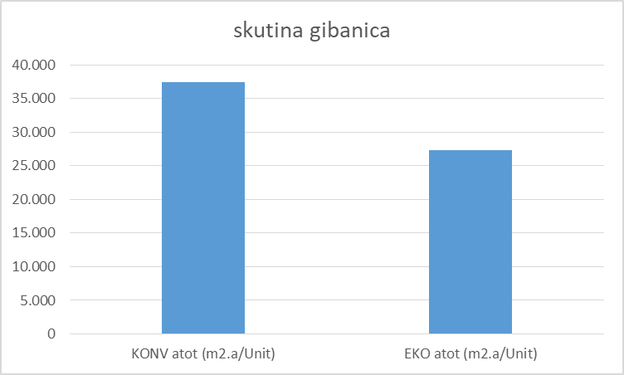
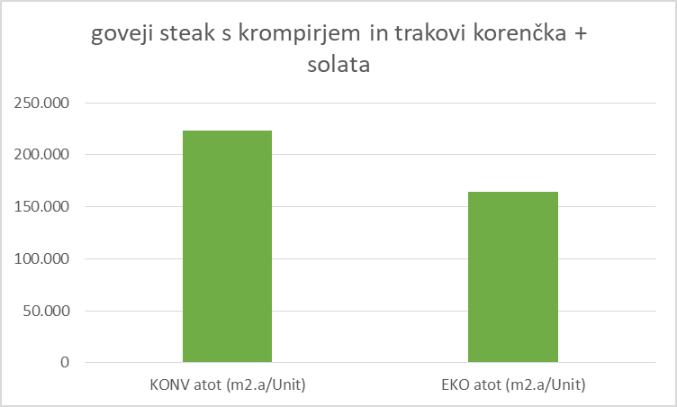
Okoljski odtis konvencionalnih in ekoloških jedi – 25 % do 30 %
Na podlagi izračuna okoljskega odtisa, ki je v primeru ekoloških sestavin za 25 do 30 % manjši kot pri konvencionalno pridelanih sestavinah, lahko potrdimo, da je izbor živil glede na način kmetijske pridelave že prvi kriterij za presojo ali in kako je poslovni subjekt v gostinstvu in turizmu okoljsko osveščen in koliko se trudi v smeri trajnosti in zelenega turizma.

Slide 7
= Trajnostno prehranjevanje
čim več ekoloških živil, pridelanih brez GSO;
sezonska živila,
sveže pripravljena hrana in
čim manj pred - pripravljene hrane,
pridelano čim bližje (lokalna živila),
s čim manj transporti,
več zelenjave in sadja,
dovolj vlaknin ter
manj mesa v obrokih.
Uravnoteženost glede kalorične vrednosti, redni obroki in zdrav življenjski slog z veliko gibanja pa so ob zgoraj navedenih kriterijih za izbor hrane predpogoj za zdravje in zadovoljno ter kakovostno življenje. Da imajo praviloma potrošniki ekoloških živil bolj zdrav življenjski slog kot tisti, ki se prehranjujejo s konvencionalnimi živili je eden od zaključkov velike epidemiološke raziskave v Franciji (Kesse-Guyot E. in sod., 2013).

Slide 8
Certificiranje – glede na Pravilnik 8/2014 so možne tri opcije za obrate javne prehrane (menze v javnih zavodih vs. gostinski lokali)
vključitev celotnega obrata in vse ponudbe hrane iz ekoloških sestavin,
ponudba ekoloških jedi na jedilniku,
ena ali več sestavin jedi iz sestavin, ki so ekološko pridelane in je pri posamezni jedi navedeno, katere sestavine so ekološkega kmetijskega izvora

Slide 9
Pilotno certificiranje
PODJETJE GERI COMPUTER D.O.O, PE OKREPČEVALNICA MAJ
Podjetje Geri computer d.o.o., poslovna enota Okrepčevalnica Maj, je prijavo poslal konec leta 2016. Izvajalec ponuja tople obroke študentom in zaposlenim v prostorih Fakultete za kmetijstvo in biosistemske vede, Univerze v Mariboru. V prvi fazi so se odločili v kontrolo vključiti dve ekološki sestavini, in sicer ajdovo kašo in testenine, vrste peresniki. Za dodatno ponudbo so se odločili zaradi interesa študentov in zaposlenih.
Certifikat je bil izdan 9.2.2017.

Slide 10
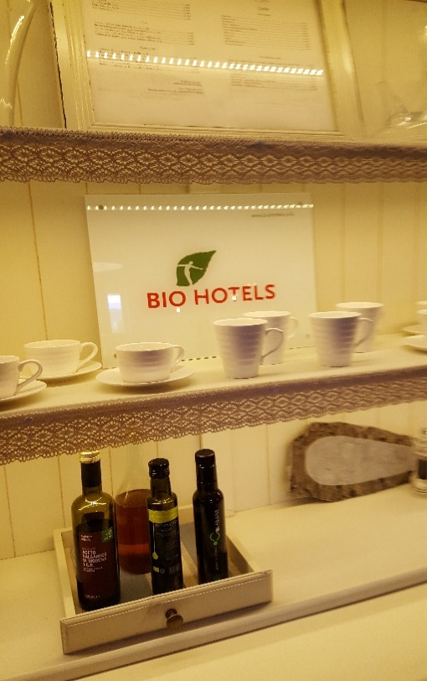
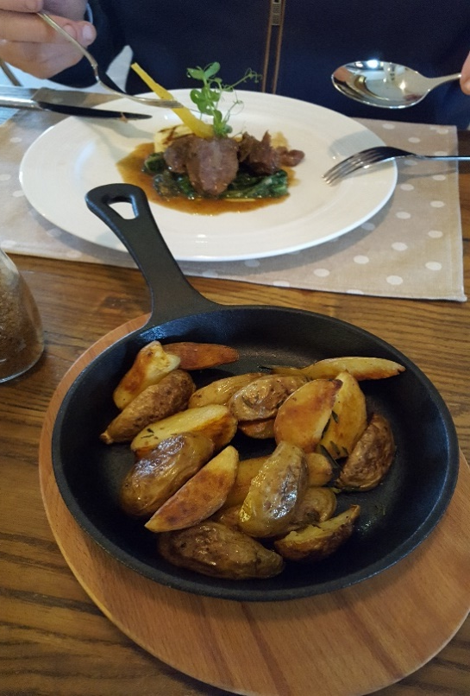
Pilotno certificiranje
ART NEPREMIČNINE D.O.O., HOTEL ST. DANIEL
Drugi po vrsti, se je v kontrolo in certifikacijo prijavilo podjetje Art nepremičnine d.o.o., Hotel St. Daniel iz Štanjela - http://www.stdaniel.si/ .
Izvajalec biohotela se je za ta korak odločil, saj je želel v slovenskem prostoru izkoristiti tržno nišo ter slovenskim in tujim gostom ponuditi najbolj kakovostno hrano. V letu 2016 so obrat priključili shemi BioHotels (avstrijska shema) in na našo pobudo, v letu 2017, še nacionalni shemi certificiranja OJP.
Gre za ponudnika, ki v svoji kuhinji pripravlja izključno ekološka živila (izjema so živila iz lova in nabiranja, ki niso del Evropske zakonodaje) – predvsem iz lokalnega okolja, kjer je vzpostavil sodelovanje z ekološkimi kmetijami, ki jim tudi po naročilu pridelujejo ekološko zelenjavo v neposredni bližini. Certifikat je bil izdan 9.3.2017 in izvajalcu podeljen na svečani otvoritvi hotela.

Slide 11
Pilotno certificiranje
BIOTERME MALA NEDELJA
V mesecu marcu 2017 se je v kontrolo prijavilo podjetje Bioterme Mala Nedelja http://www.bioterme.si/hotel-bioterme/kulinarika/ . Za nadgradnjo svoje ponudbe so se odločili zaradi prepoznane dodane vrednosti, ki jo ekološka živila doprinašajo in zaradi prizadevanj gostom ponuditi živila najboljše kakovosti.
V svojo ponudbo je izvajalec vključil posamezna ekološka živila, ki jih bodo ponujali v okviru zajtrka, posamezne ekološke samostojne jedi in ekološke priloge ter jedi z ekološkimi sestavinami. Certifikat je podjetje pridobilo 7.6.2017.

Slide 12
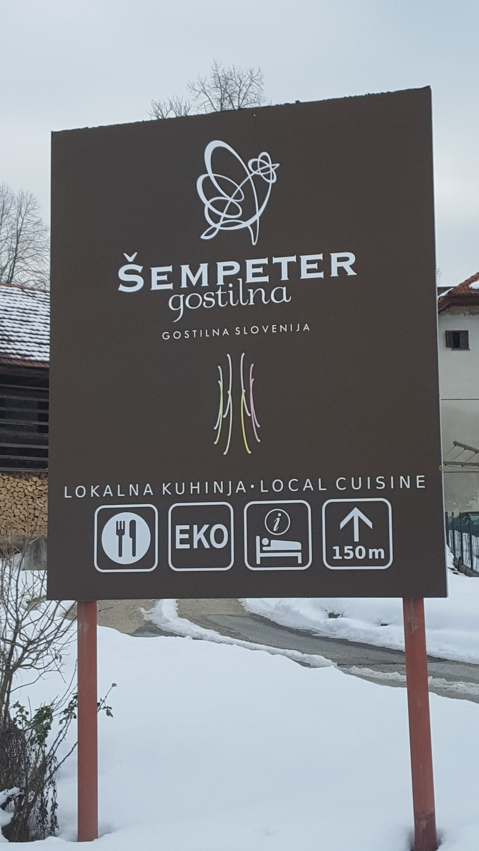
Pilotno certificiranje
HOTEL KUNST v Krškem
GOSTILNA ŠEMPETER v Bisrrici ob Sotli
http://www.kunst.si/meni-priporocnik/
Izvajalec je podvrgel nadzoru oba gostinska obrata (hotel z mestno gostilno in podeželska gostilna) v mesecu marcu 2017 in v ponudbo vključil ekološke pridelke (npr. ekološki pirin rižek) iz ekološke kmetije Repovž.
Sicer pa je lastnik že v okviru projekta Gostilna Slovenija prilagodil jedilnike in so izrazito sezonski, vključene so tradicionalne jedi iz Posotelja in je že doslej uspešno sodeloval z lokalnimi kmetijami kot dobavitelji (npr. za rejo kopunov, bučno olje,….).
Za spremembo so se vodilni odločili zaradi želje po spremembi in konkurenčnosti na trgu. Certifikat je bil izdan 16.6.2017.

Slide 13
Pilotno certificiranje
HIŠA KULINARIKE IN TURIZMA
Projektni partner BC GRM Novo mesto je v postopek kontrole in certificiranja prijavil restavracijo pod nazivom Hiša kulinarike in turizma. Želja projektnega partnerja je, da bi se tudi dijaki, ki v tamkajšnji restavraciji opravljajo prakso, seznanili z ekološkimi živili v obratu. Pomemben aspekt je prav tako sledenje trendom v gostinstvu in turizmu.
Kontrola je bila izvedena v začetku oktobra 2017. V ponudbo so uvrstili celoten obrok, ki pa je/bo na voljo ob prednaročilu.
Le ta bo sestavljen iz glavne jedi: ekološka ajdova kaša z ekološko zelenjavo in jurčki ter iz dveh solat (po želji), ekološka krompirjeva solata in ekološka rdeča pesa v solati.

Slide 14
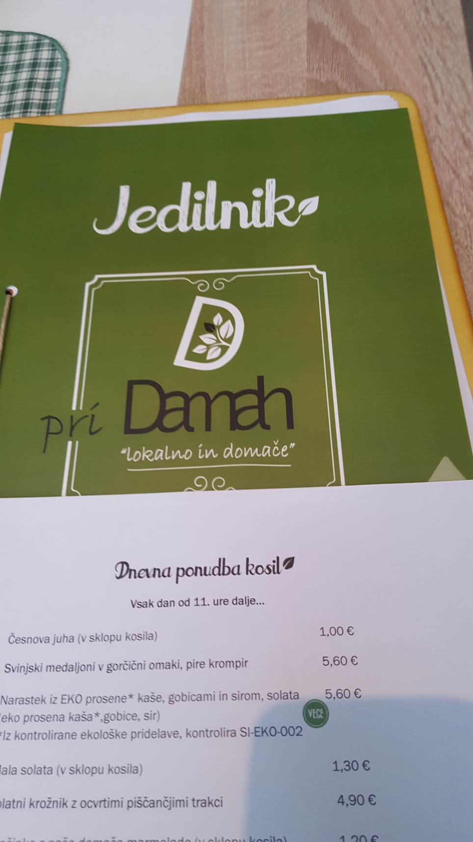
Pilotno certificiranje
GOSTILNICA PRI DAMAH
Kooperativa Dame http://www.kooperativa-dame.si/gostilnica-pri-damah/, je zadnji obrat, ki se je v na podlagi projekta odločil razširiti svojo ponudbo z ekološkimi živili. V ponudbo so vključili tri ekološke sestavine, ki jih bodo ponujali v različnih jedeh: ajdova kaša, prosena kaša in ješprenj.
Prijava je na IKC UM prispela v začetku oktobra 2017, kontrola je bila izvedena v mesecu novembru 2017, certifikat pa izdan 9.2.2018.

Slide 15
SWOT analiza ekološke hrane slovenskega porekla v ponudbi slovenskih gastronomskih obratov
Prednosti | Slabosti
Drugačna (višja) kakovost ponudbe v gostinskem obratu; Nov trajnostno naravnan turistični produkt; Dvig ugleda podjetja – usmeritev v trajnostni razvoj; | Težje najti dobavitelje za kontinuirano dobavo vseh živil; Visoke nabavne cene nekaterih ekoloških pridelkov oz. živil (npr. perutninsko meso); Ni vseh artiklov razpoložljivih; Logistika, distribucija
Priložnosti | Omejitve
Pritegnitev novih gostov z višjim standardom; Vzpostavitev sezonskih menujev; Zamenjava samo izbranih ekoloških sestavin, ki so razpoložljive iz lokalne ponudbe (npr. ekološko goveje meso, ekološke goveje hrenovke, mleko in mlečni izdelki, ekološka žita za zajtrk, ekološke testenine in kaše,…) ; | Nepoznavanje ekoloških živil, njihovih označb, certifikatov,… Slabo plačano osebje ne zmore prepričljivo predstaviti prednosti ekološke hrane gostom;

Slide 16
Akter | Predlog
Ministrstvo za gospodarstvo razvoj in tehnologijo | Sofinanciranje svetovanja vključitve ekoloških živil v ponudbo, pridobitev nacionalnega znaka in pokritje stroškov certificiranja – poleg že uveljavljenega sofinanciranje stroškov uvajanja in implementacije mednarodno uveljavljenih okoljskih znakov za turistične nastanitve ter stroškov, povezanih s promocijo konkurenčne prednosti turističnega ponudnika, ki jo je pridobil z znakom kot so npr. Bio Hotels, znak za okolje EU (EU Ecolabel), Green Globe, Green Key, Travellife in TourCert. Medresorsko povezovanje za MKGP, MIŠŠ
Slovenska turistična organizacija | Prepoznati ekološko kmetijstvo in ekološka živila kot temelj za trajnostni oz. zeleni turizem v Sloveniji. Vključitev promoviranja ekološke hrane v vseh aktivnostih STO, še zlasti pri ponudbah v zdraviliškem turizmu in wellnessu, individualnemu turizmu Posebna promocija ekoloških turističnih kmetij.
Obrtna zbornica in druga združenja v panogi | Informiranje in usposabljanje članov o pomenu ekoloških živil in pijač - kakovostni vidik in prepoznavanje označb, certifikatov,… Informiranje in svetovanje glede izbora primerne certifikacijske sheme in zamenjave skupin živil; Prevetritev standarda Gostilna Slovenija. Povezovanje s ponudniki - distributerji
Zveza turističnih kmetij | Sprememba kriterijev za specializacijo ponudbe ekoloških turističnih kmetij.
Ministrstvo za izobraževnje, znanost in šport | Dopolnitev vseh gostinsko turističnih programov vseh nivojev z vsebinami o ekoloških živilih
Ministrstvo za kmetijstvo, gozdarstvo in prehrano | Posebne start up podpore za kratke dobavne verige v gostinstvo in turizem, ki bodo vključila ekološka živila. Povečati dostopnost informacij o ponudbi ekoloških pridelkov oz. živil za vsako regijo in zmanjšati na minimum transporte živil – še zlasti svežih Vzpostaviti možnost poenostavljenega certificiranja lastne pridelave npr. ekološke zelenjave ali dišavnic v okviru gostinskega obrata (na lastnem vrtu, v lončkih,…), ki bi omogočalo vzpostavitev večjega deleža certificiranih jedi. Sprememba Pravilnika o ekološki pridelavi in predelavi kmetijskih pridelkov oz. živil (8/2014), v členu 2, tč. 3 – definicija obrata javne prehrane, dodati je potrebno »turistična kmetija«. Sofinanciranje stroškov certificiranja.
Ministrstvo za delo, družino, socialne zadeve | V Pravilnik o subvencioniranju študentske prehrane dodati zahtevo o obveznem deležu (vsaj 10 %) certificiranih ekoloških živil.

Slide 17
Usposabljanja osebja v gostinski dejavnosti o posebnostih ekoloških živil in certificiranju obratov
Ekološka hrana v gostinskih lokalih
KAJ?
ZAKAJ?
KJE?
KAKO?
KDO?

Slide 18
EKOLOŠKO +
LOKALNO
=
IDEALNO

Slide 19
SLOVENIJA – EVROPSKA GASTRONOMSKA DESTINACIJA 2021
Ideja – priprave – nominacija – izbor,… podelitev listine v Bruslju v oktobru 2018
Novembra 2018 sestanek na MGRT – odločitev, da se ekološka živila in pijače tudi naknadno vključijo v program aktivnosti!
Podpis pristopne listine s strani UM, kjer je FKBV nosilec področja ekološke hrane.
Naloga:
Priprava in opis programa z aktivnostmi.
Vrednosti in finančna konstrukcija (viri) aktivnosti/prireditev.
Zaveza, da izvajalec zagotovi finančna sredstva za izvedbo (na MGRT ni posebej za to finančnega vira).
Izvedba in poročanje.

Slide 20
Kje smo in kako naprej?
KORISTI ZA GOSTINSKE LOKALE, TURISTIČNE KMETIJE, ZDRUŽENJE EKOLOŠKIH KMETOV… ČE SE VKLJUČIJO V EGD?
- Promocija preko STO
Nabor
Dodatne kulinarične aktivnosti pri že obstoječih prireditvah specializiranih za ekološko kmetijstvo (Praznik ekoloških kmetij Ljubljana, Maribor, Slovenj gradec, Tolmin,….)
Aktivnosti na ekoloških kmetijah z DD turizem (npr. Baron, Urška,…), ekoloških vinogradniških kmetijah in pilotnih gostinskih lokalih minulega projekta
„Festival ekoloških vin in kulinarike 2021“ – nova prireditev (v LJ ali na Brdu?)
Finančni okvir
Podpora (pokritje stroškov certificiranja) in pomoč/svetovanje (pokritje stroškov) pri vključitvi ekoloških živil v jedilnike v gostinske lokale in pri iskanju novih dobaviteljev.
Pomoč pri iskanju novega segmenta gostov zainteresiranih za butično, zdravo 5* ekološko ponudbo jedi…

